Slide 1
Websites
##.09.2025
####

Slide 2
Framework
Economic recovery important for political stability
Reconstruction is not possible without recovery
TEPAV Surveys of Turkish companies on Syria
Syrian partnered Turkish companies numbered around 30K
6k being manufacturing industry companies
54 percent making plans to extend their supply chains into Syria
23 percent of Turkish companies also have similar plans
Focus on industrial zones inside Syria to achieve orderly transformation
Take existing ones and turn them into safe industrial zones
PSD program to alleviate economic recovery process

Slide 3
Günlük ve 30 günlük hareketli toplama göre ziyaretçi sayısı , 23.09.2024-24.09.2025
Coşkun Cangöz
Güven Sak
Gülru Gezer
11/24
12/24
01/25
02/25
03/25
04/25
05/25
06/25
07/25
08/25
09/25
Kullanıcı Sayısı (Sağ Eksen)
Hareketli Toplam (Sol Eksen)
Kaynak: Google, TEPAV hesaplamaları
Notes:
24-25-26/12/2024: M. Coşkun Cangöz: Merkez Bankasının beklenen faiz kararı ve olası etkileri. https://www.tepav.org.tr/tr/blog/s/7502
23/01/2025: M. Coşkun Cangöz: Merkez Bankasının beklenen faiz kararı ve olası etkileri. https://www.tepav.org.tr/tr/blog/s/7502
09/06/2025: Güven Sak: “İç pazarda sıkışırsan dışarıya açılırsın” ezberi bozuluyor. https://www.tepav.org.tr/tr/blog/s/7592
20/06/2025: Gülrü Gezer
25/06/2025: Gülrü Gezer

Slide 4
Son bir yılda en çok dikkat çeken yazılar
Ziyaret edilme sayısının değişimi,
%, 23.09.2024-23.09.2025
Tarih | Yazar | Yazı
24-25-26/12/2024 | M. Coşkun Cangöz | Merkez Bankasının beklenen faiz kararı ve olası etkileri.
23/01/2025 | M. Coşkun Cangöz | Merkez Bankasının beklenen faiz kararı ve olası etkileri.
09/06/2025 | Güven Sak | “İç pazarda sıkışırsan dışarıya açılırsın” ezberi bozuluyor.
20-25/06/2025 | Gülru Gezer
-21,7
Yıl Başı
-8,7
Yıllık Ortalama
-3,3
Son 6 Ay
-1,1
Son 3 Ay
-0,1
Son Ay
Kaynak: Google, TEPAV hesaplamaları

Slide 5
Alt başlığa göre sayfa görüntülenme sayısı, 23.09.2024-24.09.2025
Sayı
27,1
20,5
17,3
Yüzde
12,0
9,1
3,8
3,2
3,5
3,2
0,2
0,1
Blog
Haberler
Ekibimiz + Araştırmacılar
Anasayfa (Türkçe)
Araştırmalar
Anasayfa (İngilizce)
Bültenler
Kurumsal
Video
Podcast
Diğer
Kaynak: Google, TEPAV hesaplamaları

Slide 6
Veri Kazıma Oranı,
%, 23.09.2024-23.09.2025
Alt başlığa tıklanma oranı,
%, 23.09.2024-24.09.2025
89,0
89,3
95,5
74,4
57,1
Tıklanma
Veri Kazıma
Blog
Haberler
Ekibimiz + Araştırmacılar
Araştırmalar
Bültenler
Kaynak: Google, TEPAV hesaplamaları

Slide 7
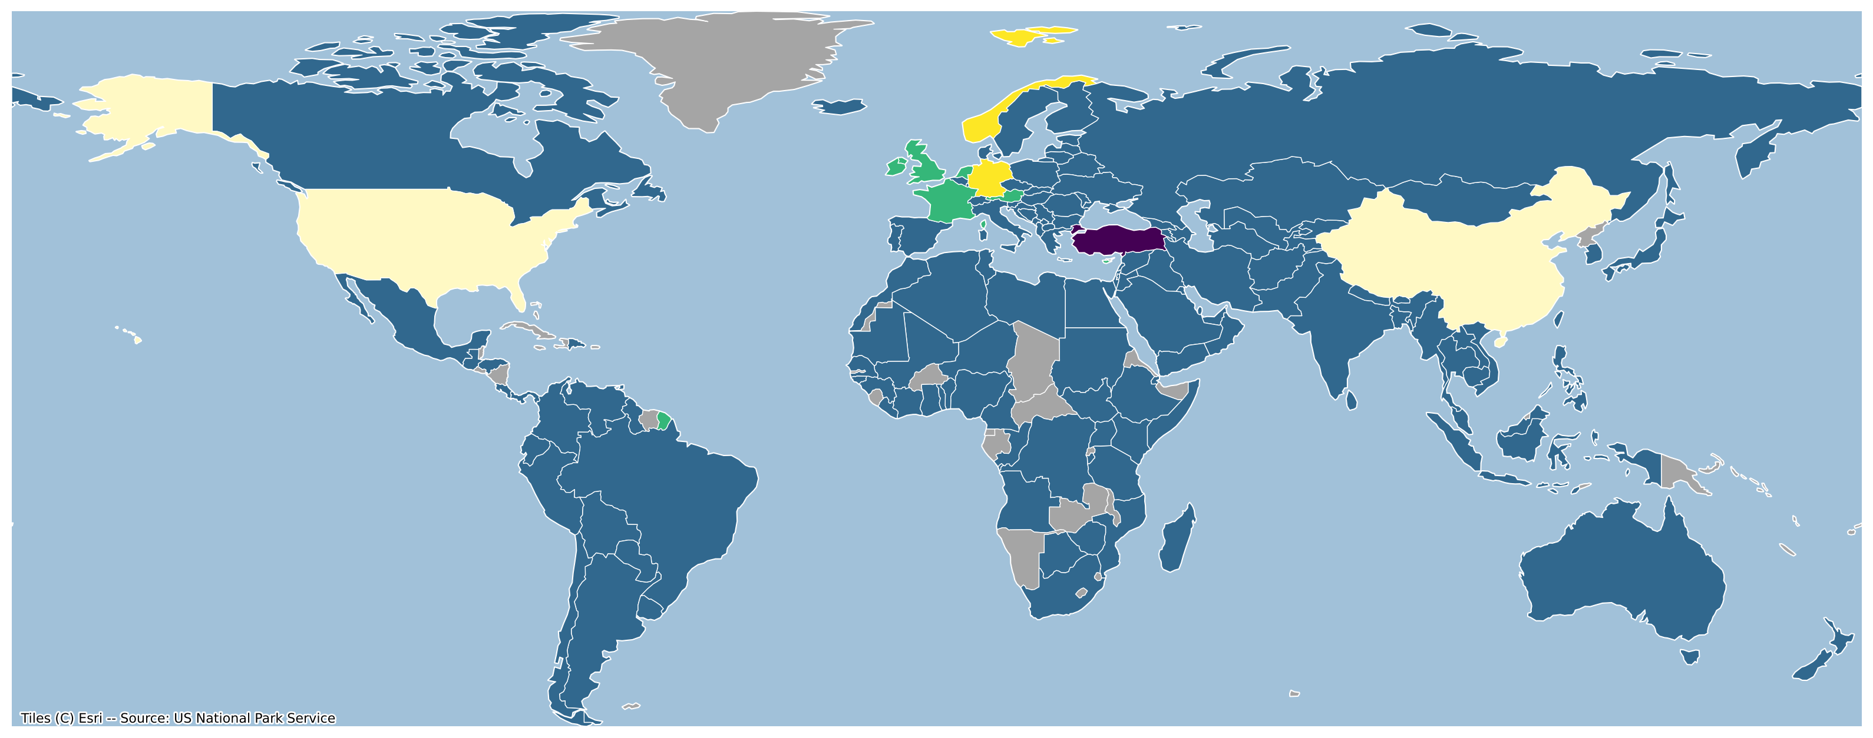
0
0-549
550-1.825
1.826-3.470
3.471-6.877
143.741
Kaynak: Google, TEPAV hesaplamaları

Slide 8
Ülkelere göre ziyaretçi sayısı, %, 23.09.2024-24.09.2025
80,4
5,6
3,8
3,5
1,0
1,9
1,8
0,8
0,7
0,5
Türkiye
ABD
Çin
Norveç
Almanya
İrlanda
Hollanda
İngiltere
Fransa
Diğer
Kaynak: Google, TEPAV hesaplamaları

Slide 9
Ülkelere göre ziyaretçi sayısı, %, 23.09.2024-24.09.2025
92,2
81,8
78,9
82,4
76,6
74,8
79,7
25,7
8,4
Türkiye
ABD
Çin
Norveç
Almanya
İrlanda
Hollanda
İngiltere
Fransa
Kaynak: Google, TEPAV hesaplamaları

Slide 11
Sayı
219
42
15
12
4
68,1
Yüzde
21,0
9,6
1,2
0,1
0,0
0,0
0,0
0,0
Organik Arama
Doğrudan (Direct)
Organik Sosyal Medya
Yönlendirme (Referral)
Atanmamış (Unassigned)
E-posta (Email)
Organik Alışveriş (Shopping)
Organik Video
Çapraz Ağ (Cross-network)
Kaynak: Google, TEPAV hesaplamaları

Slide 12
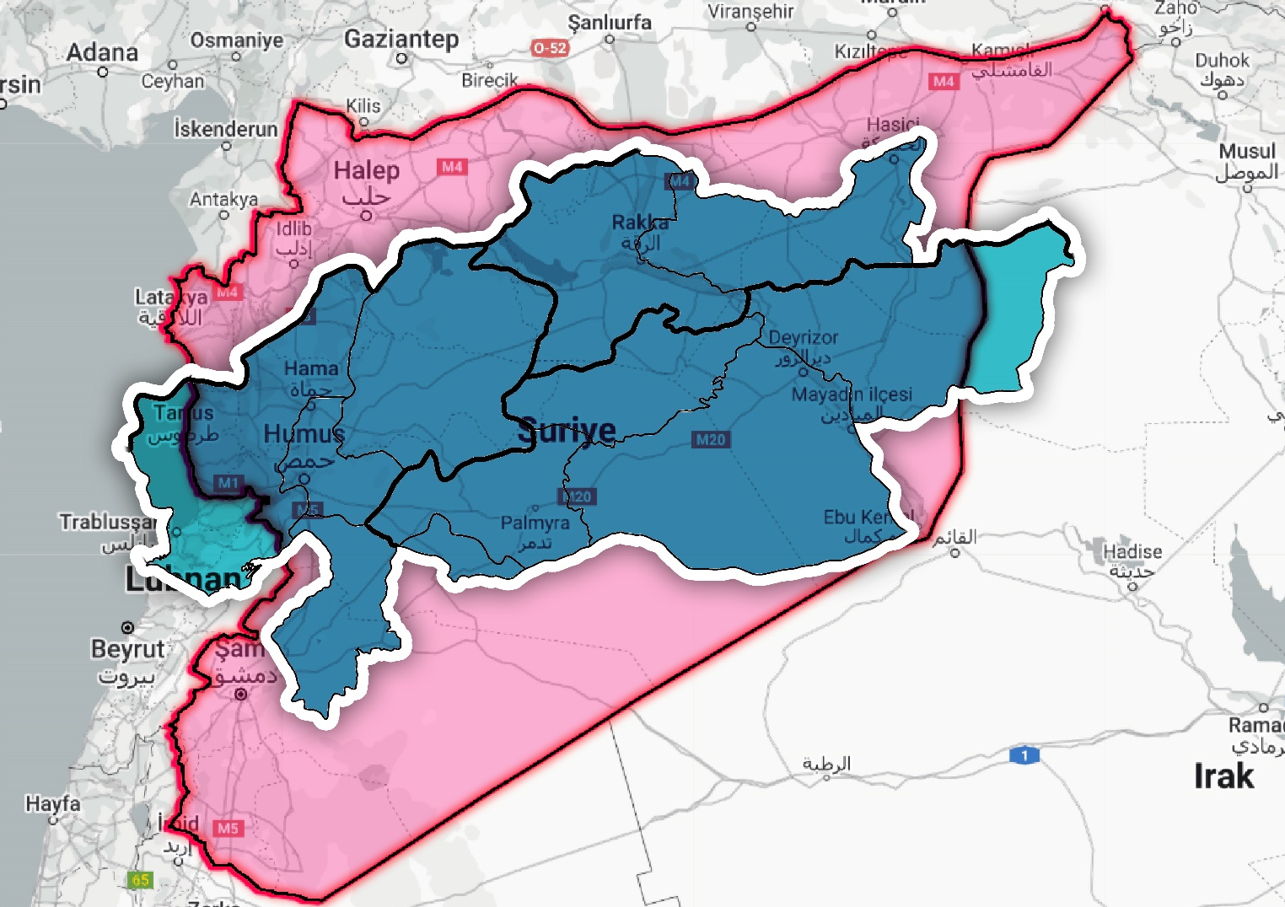
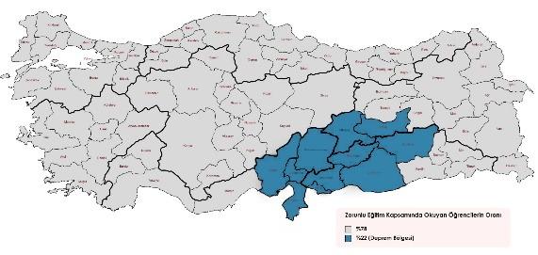
Size of the Turkiye’s earthquake zone and Syria
Turkiye’s latest earthquake zone is as large as Syria
The provinces in Turkiye affected by the earthquake account for 64% of Syria’s territory
Source: TEPAV visualisation

Slide 13
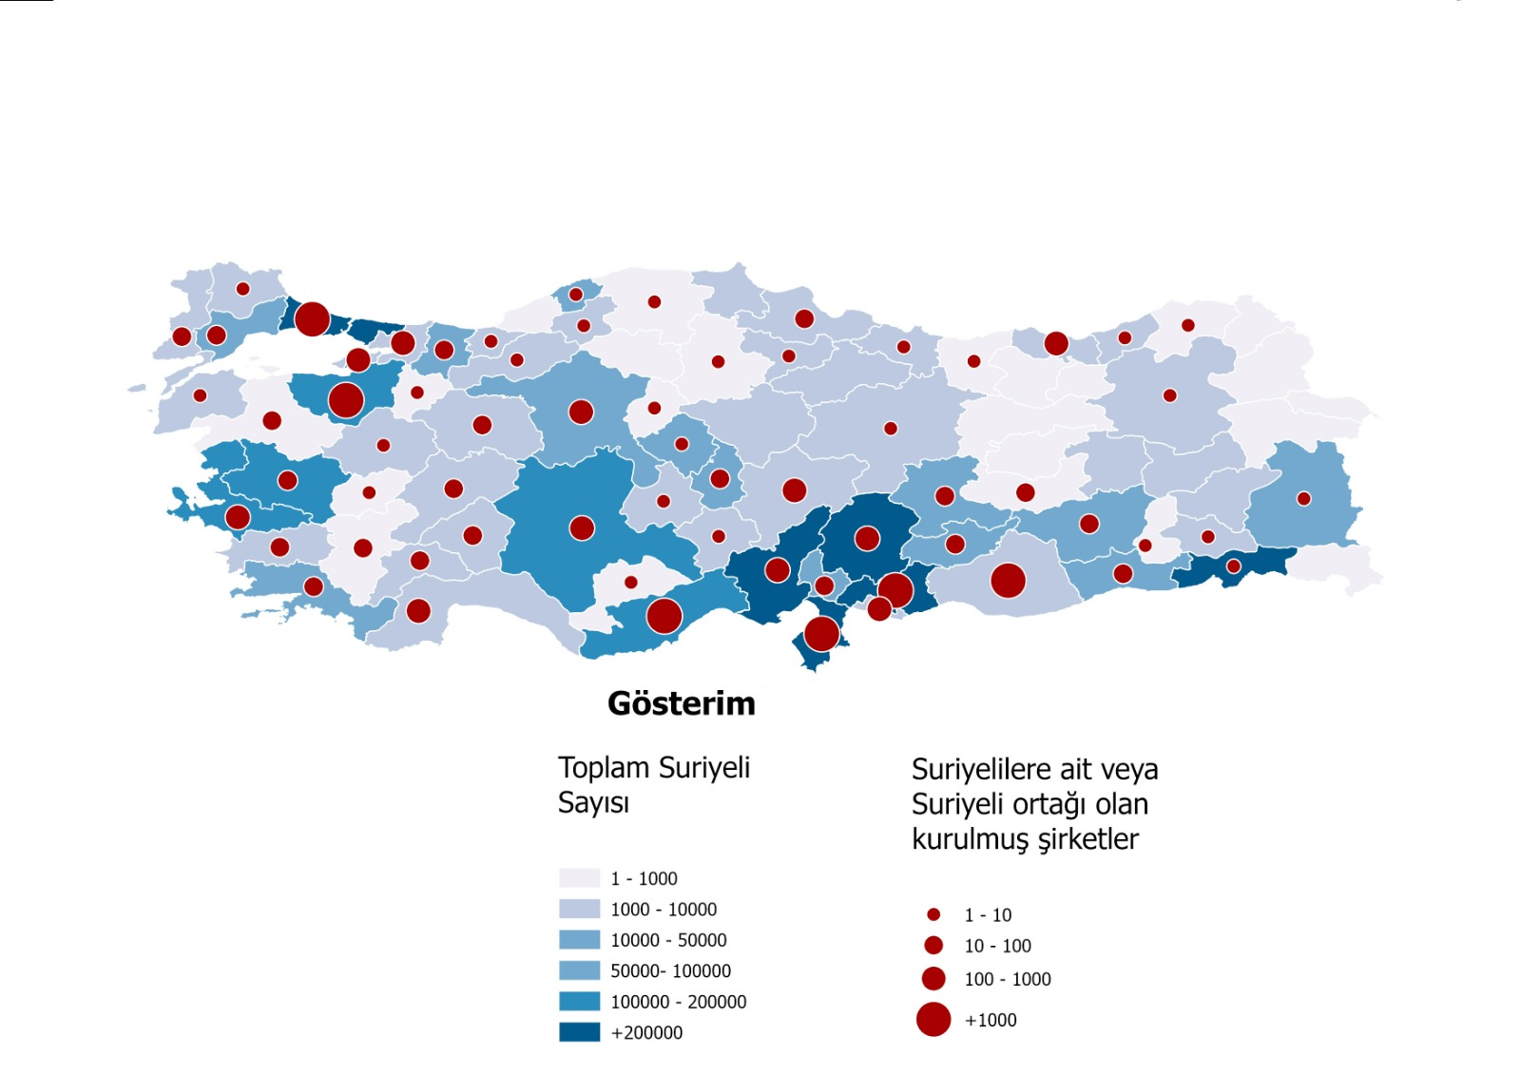
Where there are Syrians, there are Syrian firms Syrian owned / partnered companies in Turkiye has a huge potential in the upcoming industrial recovery phase of Syria
Distribution of the Syrian population and companies in Turkiye, 2024
Companies Established by Syrians or with Syrian Partners
Total Number of Syrians
Source: TOBB, TEPAV calculations
Note: Syrian companies represent firms owned by Syrians and/or firms with a Syrian partner.

Slide 14
How do we estimate? Four step methodology for estimating Syria’s employment potential
Step 1: How much does $1 of investment increase GDP?
According to TEPAV’s in-house model, each $1 of investment increases GDP by $4 through the investment multiplier effect
Syria’s investment multiplier was calculated based on the average of World Bank’s Final Consumption Expenditure (% of GDP) data for 2000–2010
Step 2: Estimating GDP per worker over time
First, average employment was calculated using World Bank labor force and unemployment data for Syria for 2000–2010
Then, assuming Syria receives rapid post-war investment, annual GDP per worker values were estimated with a 0.7 growth rate per year
Step 3: Estimating yearly investment levels
Estimated investment levels are projected to grow by 20% annually, reaching a total of $40 billion over 15 years
Step 4: Estimating job creation through target investment level
Using the investment multiplier and GDP per worker estimates calculated in Steps 1 and 2, annual job creation forecasts were derived

Slide 15
Syria can generate 20 million new jobs in the next 15 years How should an effective strategic scenario be structured?
Different employment trajectories for Syria, million people, 1990-2040
28
Forcast Period
PSD Scenario-
60 Bn USD Investment
20 million new jobs
24
PSD Scenario-
40 Bn USD Investment
13 million new jobs
20
16
No Strategy Scenario:
5.5 million new jobs
12
No War
Scenario:
3,3 million new jobs
8
4
0
2008
2009
2010
2011
2012
2013
2014
2015
2016
2017
2018
2019
2020
2021
2022
2023
2024
2025
2026
2027
2028
2029
2030
2031
2032
2033
2034
2035
2036
2037
2038
2039
2040
Source: Worldbank, ILO, TEPAV calculations

